Slide 1

말랑말랑 알고리즘 02강
힙
mujigae

Slide 2
목차
01
그래프 Graph
02
트리의 개념 Tree
03
힙 Heap

Slide 3
그래프의 정의
정점(Vertex/Node) 어떤 객체를 나타내는 요소
정점과 간선으로 이루어진 자료구조
간선(Edge) 정점과 정점을 연결하는 요소

Slide 4
그래프의 정의
단순 그래프(Simple graph): 중복 간선과 루프가 없는 그래프
중복 간선(Multigraph)
루프(Loop)

Slide 5
그래프의 정의
무방향 그래프(Undirected graph)
방향 그래프(Directed graph)
정점의 차수(Degree) 해당 정점과 연결된 간선의 개수
indegree: 해당 정점으로 들어오는 간선의 개수 outdegree: 해당 정점에서 나가는 간선의 개수

Slide 6
그래프의 정의
표기법
Graph G = (V, E)
V: 비어 있지 않은 정점들의 집합
E: 간선들의 집합 (간선이 없을 경우 공집합)
(u, v): 정점 u와 정점 v를 연결하는 간선
V(G): G에 속한 정점들의 집합
E(G): G에 속한 간선들의 집합

Slide 7
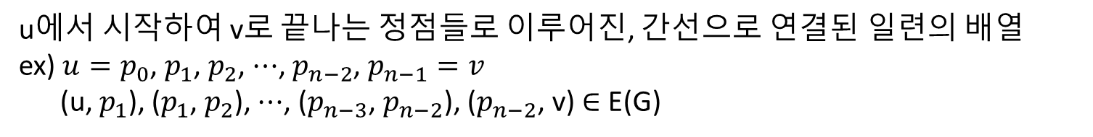
그래프의 정의
경로(Path)
Path from u to v in G
u에서 시작하여 v로 끝나는 정점들로 이루어진, 간선으로 연결된 일련의 배열 ex) $u=p_{0}$, $p_{1}$, $p_{2}$, $⋯$, $p_{n−2}$, $p_{n−1}=v$ (u, $p_{1}$), ($p_{1}$, $p_{2}$), $⋯$, ($p_{n−3}$, $p_{n−2}$), ($p_{n−2}$, v) $∈$ E(G)
경로의 길이는 경로에 포함된 간선의 개수로 정의
단순 경로(Simple path): 경로의 시작점과 끝점을 제외한 모든 정점이 단 한 번씩만 등장하는 경로
회로(Cycle): 경로의 시작점과 끝점이 동일한 단순 경로

Slide 8
그래프의 정의
경로 1 to 0 (length=5): 1 9 8 7 9 0
경로와 회로의 예시
단순 경로 1 to 0 (length=2): 1 9 0
회로 8 to 8 (length=3): 8 7 9 8
0
1
6
회로 8 to 8 (length=6): 8 6 4 2 5 7 8
4
9
8
2
3
7
5

Slide 9
그래프의 정의
순환 그래프(Cyclic graph)
비순환 그래프(Acyclic graph)

Slide 10
그래프의 정의
DAG: 중요한 그래프
방향 순환 그래프(Directed cyclic graph)
방향 비순환 그래프(Directed acyclic graph)
Cycle
Not Cycle

Slide 11
그래프의 정의
연결 그래프(Connected graph): 모든 정점 사이에 경로가 존재하는 그래프
연결되어 있지 않은 그래프

Slide 12
그래프의 정의
완전 그래프(Complete graph): 모든 정점 사이에 간선이 존재하는 그래프

Slide 13
그래프의 정의
부분 그래프(Subgraph): 어떤 그래프의 정점과 간선 일부를 가지고 있는 그래프

Slide 14
그래프의 표현
1. 인접 행렬(Adjacency Matrix)
2. 인접 리스트(Adjacency Lists)

Slide 15
그래프의 표현
인접 행렬(Adjacency Matrix)
정점이 N개인 그래프의 정보를 N $×$N 2차원 배열로 나타낸 것
A[i][j] = 1 ⬄ (i, j) $∈$ E(G)
무방향 그래프인 경우 대칭 행렬을 이룸

Slide 16
그래프의 표현
인접 행렬(Adjacency Matrix)
 | 0 | 1 | 2 | 3 | 4
0 | 0 | 0 | 1 | 0 | 1
1 | 0 | 0 | 1 | 0 | 0
2 | 1 | 1 | 0 | 0 | 1
3 | 0 | 0 | 0 | 0 | 1
4 | 1 | 0 | 1 | 1 | 0
0
4
2
1
3
Symmetric

Slide 17

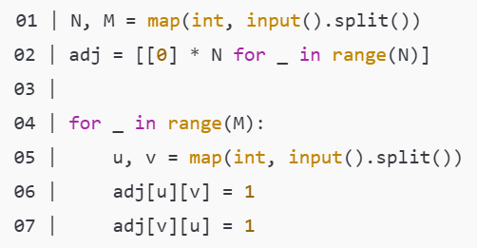
그래프의 표현
인접 행렬(Adjacency Matrix)
0
4
2
1
3

Slide 18
그래프의 표현
인접 행렬(Adjacency Matrix)
 | 0 | 1 | 2 | 3 | 4
0 | 0 | 0 | 0 | 0 | 0
1 | 0 | 0 | 1 | 0 | 0
2 | 1 | 0 | 0 | 0 | 1
3 | 0 | 0 | 0 | 0 | 1
4 | 1 | 0 | 0 | 0 | 0
0
4
2
1
3

Slide 19

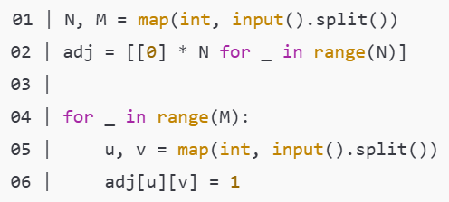
그래프의 표현
인접 행렬(Adjacency Matrix)
0
4
2
1
3

Slide 20
그래프의 표현
인접 리스트(Adjacency Lists)
0
4
0
4
2
1
2
2
2
0
1
4
3
4
1
3
4
0
3
2

Slide 21
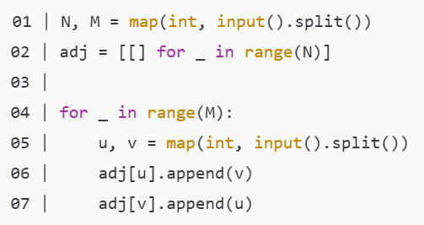
그래프의 표현
인접 리스트(Adjacency Lists)
0
4
2
1
3

Slide 22
그래프의 표현
인접 리스트(Adjacency Lists)
0
4
0
1
2
2
2
0
4
3
4
1
3
4
0

Slide 23
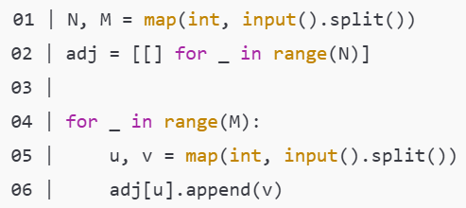
그래프의 표현
인접 리스트(Adjacency Lists)
0
4
2
1
3

Slide 24
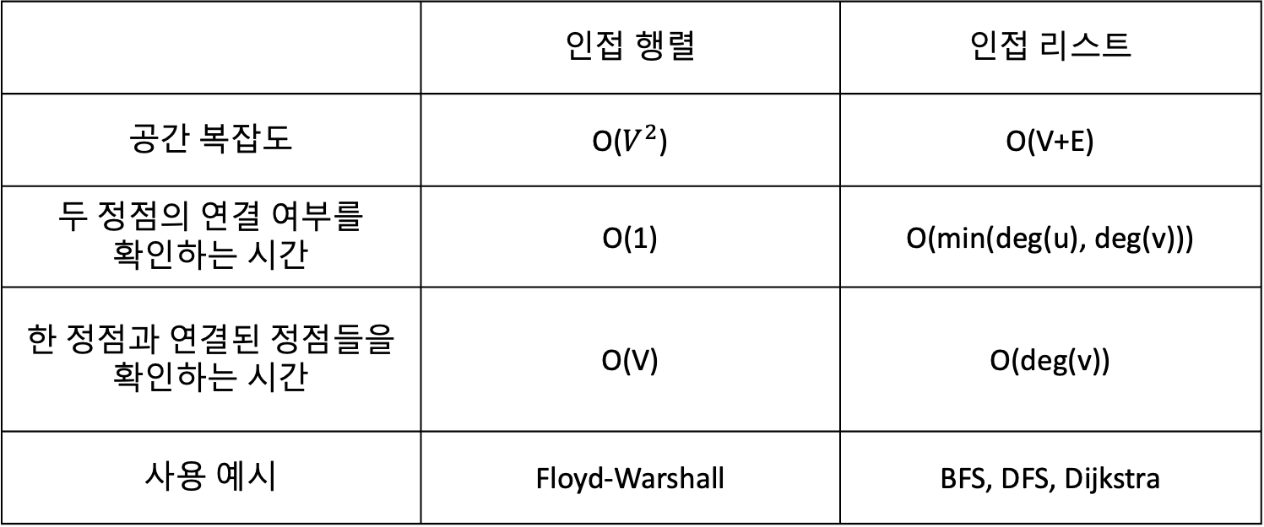
그래프의 표현
 | 인접 행렬 | 인접 리스트
공간 복잡도 | O($V^{2}$) | O(V+E)
두 정점의 연결 여부를 확인하는 시간 | O(1) | O(min(deg(u), deg(v)))
한 정점과 연결된 정점들을 확인하는 시간 | O(V) | O(deg(v))
사용 예시 | Floyd-Warshall | BFS, DFS, Dijkstra

Slide 25
트리의 정의
트리(Tree): 무방향 비순환 연결 그래프(Undirected acyclic connected graph)
그래프 이론 관점: unrooted tree

Slide 26
트리의 정의
루트가 있는 트리(rooted tree): 한 정점을 root로 지정하고 정점 사이에 parent-child 관계를 부여한 트리
0
2
6
1
2
0
4
1
0
6
3
3
6
5
5
1
3
2
5
4
4
자료구조 관점: rooted tree

Slide 27
트리의 정의
루트(root)
2
depth 0 (level 1)
부모(parent)
자식(child)
0
depth 1 (level 2)
height (max depth)
1
5
6
3
depth 2 (level 3)
4
내부 노드(internal node)
depth 3 (level 4)
리프(leaf)

Slide 28
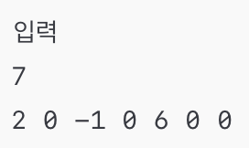
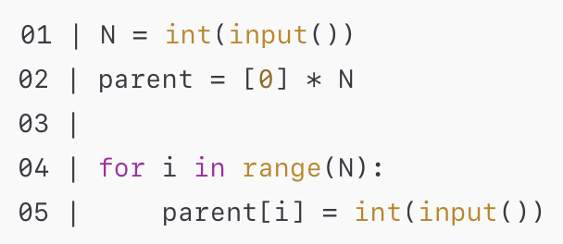
트리의 구현
1. unrooted tree: 일반적인 그래프와 동일하게 구현
2. rooted tree: 루트만 따로 관리하고 일반적인 그래프와 동일하게 구현 가능
정점마다 부모가 유일하다는 점을 이용해 부모만 관리하는 방식으로 구현 가능
2
0
1
5
6
3
4
특수한 형태의 트리가 아니라면 자료구조의 기능이 떨어지므로,
별도의 구현체를 만들어 관리하는 경우는 많지 않음

Slide 29
이진 트리
이진 트리(Binary tree): 모든 정점의 자식 개수가 2 이하인 트리
특수한 트리로 많은 트리 기반 자료구조의 기본적인 구조
삼진 트리(ternary), 사진 트리(quarternary), $⋯$, K-ary 트리의 변형 존재
왼쪽 자식 노드와 오른쪽 자식 노드를 구분함

Slide 30
이진 트리
포화 이진 트리(Perfect binary tree)
모든 내부 노드가 두 개의 자식 정점을 가지고, 모든 리프 노드의 레벨이 동일함
전체 노드의 개수 = $2^{h+1}−1$
h = 1
h = 2
h = 3

Slide 31
이진 트리
완전 이진 트리(Complete binary tree)
마지막 레벨을 제외한 모든 레벨에 노드가 빠짐없이 존재
마지막 레벨에서는 노드가 왼쪽부터 채워진 형태
완전 이진 트리 $⊃$ 포화 이진 트리
h = 2
h = 3
h = 4

Slide 32
이진 트리
완전 이진 트리의 구현
루트를 0번으로 차례대로 번호를 매겼을 때, 부모와 자식 사이에 규칙이 존재
i번 노드의 왼쪽 자식은 2i+1번, 오른쪽 자식은 2i+2번
부모 자식 관계가 index에 함유되어 있기 때문에 별도의 구현체 없이 배열 하나로 구현 가능
0
1
2
5
6
3
4
7
8
9

Slide 33
이진 트리
3
4
1
2
6
9
0
5
0
1
0 | 1 | 2 | 3 | 4 | 5 | 6 | 7 | 8 | 9
3 | 4 | 1 | 9 | 0 | 2 | 6 | 5 | 0 | 1

Slide 34
힙
힙
배열이지만 각 원소를 완전 이진 트리에 대응시켜 이용하는 자료구조
최소 힙(min heap)과 최대 힙(max heap) 두 가지 모두 상황에 따라 이용
최소 힙일 경우, 루트가 아닌 모든 정점 i에 대해 A[parent[i]] $≤$ A[i]를 만족해야 함
최대 힙일 경우, 루트가 아닌 모든 정점 i에 대해 A[parent[i]] $≥$ A[i]를 만족해야 함
완전 이진 트리의 정의에 의해 원소가 N개일 경우 높이는 logN

Slide 35
힙
65
최대 힙
27
38
12
6
19
24
14
9
10
0 | 1 | 2 | 3 | 4 | 5 | 6 | 7 | 8 | 9
65 | 27 | 38 | 19 | 24 | 12 | 6 | 14 | 9 | 10

Slide 36
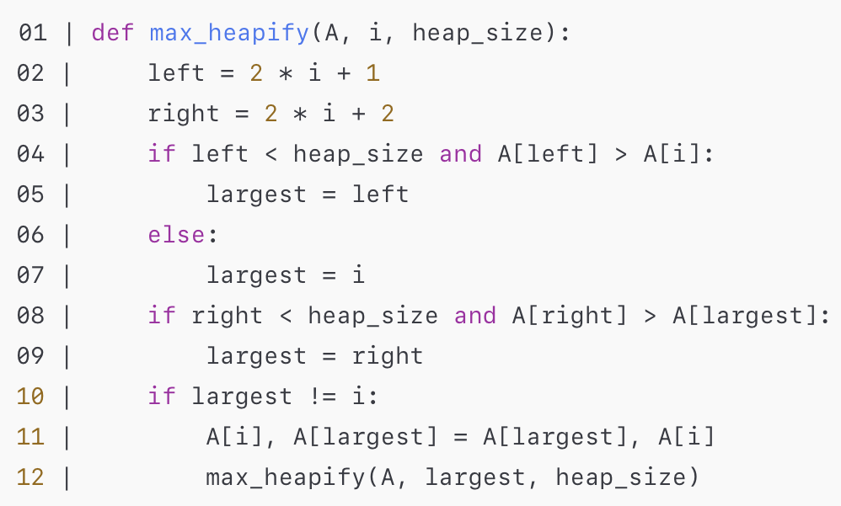
힙
힙의 구현(Heapify): O(logN)

Slide 37
MAX-HEAPIFY
65
8
38
12
6
19
24
14
9
10
0 | 1 | 2 | 3 | 4 | 5 | 6 | 7 | 8 | 9
65 | 8 | 38 | 19 | 24 | 12 | 6 | 14 | 9 | 10

Slide 38
MAX-HEAPIFY
65
max-heapify(A, 1, 10)
8
38
12
6
19
24
14
9
10
0 | 1 | 2 | 3 | 4 | 5 | 6 | 7 | 8 | 9
65 | 8 | 38 | 19 | 24 | 12 | 6 | 14 | 9 | 10

Slide 39
MAX-HEAPIFY
65
24
38
max-heapify(A, 4, 10)
12
6
19
8
14
9
10
0 | 1 | 2 | 3 | 4 | 5 | 6 | 7 | 8 | 9
65 | 24 | 38 | 19 | 8 | 12 | 6 | 14 | 9 | 10

Slide 40
MAX-HEAPIFY
65
24
38
12
6
19
10
max-heapify(A, 9, 10)
14
9
8
0 | 1 | 2 | 3 | 4 | 5 | 6 | 7 | 8 | 9
65 | 24 | 38 | 19 | 10 | 12 | 6 | 14 | 9 | 8

Slide 41
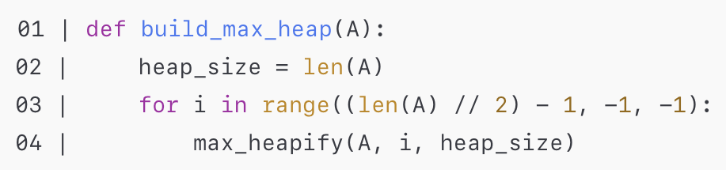
힙
일반 배열을 힙으로 바꾸는 방법: O(N)
리프를 제외한 모든 노드에 대해 큰 번호부터 순차적으로 heapify

Slide 42
BUILD-MAX-HEAP
8
14
12
24
6
9
38
65
19
10
0 | 1 | 2 | 3 | 4 | 5 | 6 | 7 | 8 | 9
8 | 14 | 12 | 9 | 38 | 24 | 6 | 65 | 19 | 10

Slide 43
BUILD-MAX-HEAP
8
14
12
max-heapify(A, 4, 10)
24
6
9
38
65
19
10
0 | 1 | 2 | 3 | 4 | 5 | 6 | 7 | 8 | 9
8 | 14 | 12 | 9 | 38 | 24 | 6 | 65 | 19 | 10

Slide 44
BUILD-MAX-HEAP
8
14
12
max-heapify(A, 3, 10)
6
38
24
9
65
19
10
0 | 1 | 2 | 3 | 4 | 5 | 6 | 7 | 8 | 9
8 | 14 | 12 | 9 | 38 | 24 | 6 | 65 | 19 | 10

Slide 45
BUILD-MAX-HEAP
8
14
12
24
6
65
38
max-heapify(A, 7, 10)
9
19
10
0 | 1 | 2 | 3 | 4 | 5 | 6 | 7 | 8 | 9
8 | 14 | 12 | 65 | 38 | 24 | 6 | 9 | 19 | 10

Slide 46
BUILD-MAX-HEAP
8
max-heapify(A, 2, 10)
14
12
24
6
65
38
9
19
10
0 | 1 | 2 | 3 | 4 | 5 | 6 | 7 | 8 | 9
8 | 14 | 12 | 65 | 38 | 24 | 6 | 9 | 19 | 10

Slide 47
BUILD-MAX-HEAP
8
14
24
12
6
65
38
max-heapify(A, 5, 10)
9
19
10
0 | 1 | 2 | 3 | 4 | 5 | 6 | 7 | 8 | 9
8 | 14 | 24 | 65 | 38 | 12 | 6 | 9 | 19 | 10

Slide 48
BUILD-MAX-HEAP
8
max-heapify(A, 1, 10)
14
24
12
6
65
38
9
19
10
0 | 1 | 2 | 3 | 4 | 5 | 6 | 7 | 8 | 9
8 | 14 | 24 | 65 | 38 | 12 | 6 | 9 | 19 | 10

Slide 49
BUILD-MAX-HEAP
8
65
24
max-heapify(A, 3, 10)
12
6
14
38
9
19
10
0 | 1 | 2 | 3 | 4 | 5 | 6 | 7 | 8 | 9
8 | 65 | 24 | 14 | 38 | 12 | 6 | 9 | 19 | 10

Slide 50
BUILD-MAX-HEAP
8
65
24
12
6
19
38
max-heapify(A, 8, 10)
9
14
10
0 | 1 | 2 | 3 | 4 | 5 | 6 | 7 | 8 | 9
8 | 65 | 24 | 19 | 38 | 12 | 6 | 9 | 14 | 10

Slide 51
BUILD-MAX-HEAP
max-heapify(A, 0, 10)
8
65
24
12
6
19
38
9
14
10
0 | 1 | 2 | 3 | 4 | 5 | 6 | 7 | 8 | 9
8 | 65 | 24 | 19 | 38 | 12 | 6 | 9 | 14 | 10

Slide 52
BUILD-MAX-HEAP
65
max-heapify(A, 1, 10)
8
24
12
6
19
38
9
14
10
0 | 1 | 2 | 3 | 4 | 5 | 6 | 7 | 8 | 9
65 | 8 | 24 | 19 | 38 | 12 | 6 | 9 | 14 | 10

Slide 53
BUILD-MAX-HEAP
65
38
24
max-heapify(A, 4, 10)
12
6
19
8
9
14
10
0 | 1 | 2 | 3 | 4 | 5 | 6 | 7 | 8 | 9
65 | 38 | 24 | 19 | 8 | 12 | 6 | 9 | 14 | 10

Slide 54
BUILD-MAX-HEAP
65
38
24
12
6
19
10
9
14
8
max-heapify(A, 9, 10)
0 | 1 | 2 | 3 | 4 | 5 | 6 | 7 | 8 | 9
65 | 38 | 24 | 19 | 10 | 12 | 6 | 9 | 14 | 8

Slide 55
BUILD-MAX-HEAP
65
38
24
12
6
19
10
9
14
8
0 | 1 | 2 | 3 | 4 | 5 | 6 | 7 | 8 | 9
65 | 38 | 24 | 19 | 10 | 12 | 6 | 9 | 14 | 8

Slide 56
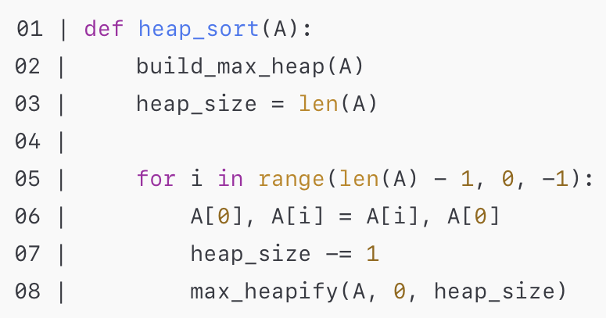
힙의 사용 예시
Heap sort: 힙을 이용한 정렬: O(NlogN)

Slide 57
힙의 사용 예시
우선순위 큐(Priority queue)
O(logN) 시간에 최댓값 또는 최솟값을 줄 수 있는 이유는 힙 기반이기 때문
새로운 원소를 삽입하거나 기존 원소를 삭제할 때마다 heapify

Slide 58
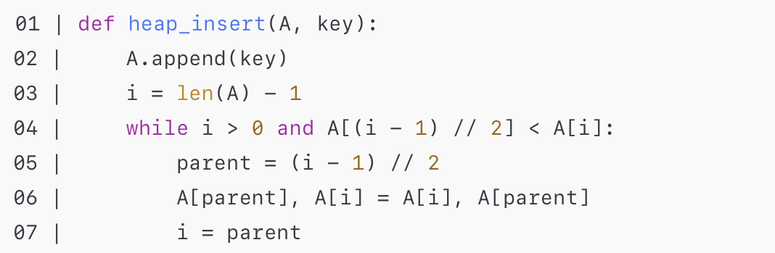
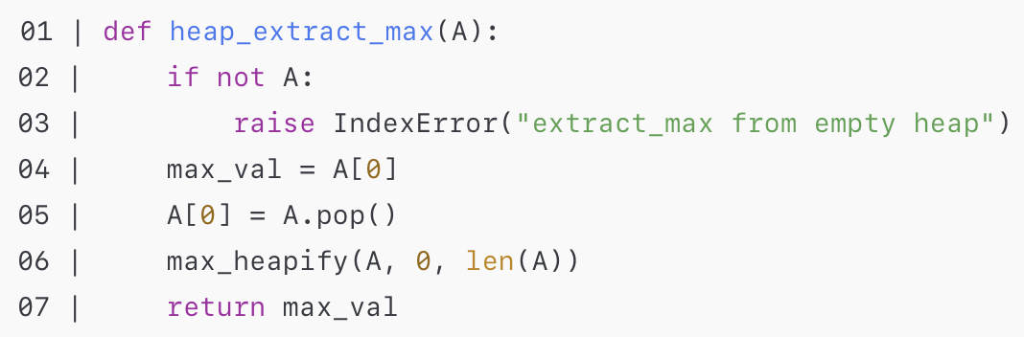
힙의 사용 예시
우선순위 큐의 구현

Slide 59

QnA

